Slide 1
Janus Pannonius és más művészek „arcképei”

Slide 2
Kiinduló szöveg
There's a tree of many one, mondja WORDSWORTH*: fa áll itt, a sok közül egy. Olyan, mint a többi, de megismételhetetlenül és individualitásának dicsőségében egyetlen. Ami a régieknek a legfontosabb volt, az abszolút szellem, amely mindig és mindenütt volt és lesz és azonos, ami ma a legfontosabb, a személyiség, aki soha nem volt, és nem is lesz több, csak ez az egyetlen van, csak most itt, sehol másutt és ebben a pillanatban és mindentől különbözik. Csontváry meg akarta festeni ezt a meg nem ismételhető és minden mástól különböző individualitást teljes dicsőségében, és nem önarcképet festett, hanem magányos cédrust a Libanon csúcsán. Mint ahogy Van Gogh sem önarcképet festett, hanem szalmaszéket. Az arckép csak konfesszió lett volna, csak regény. Ez itt vízió. Látomás, amely a személyiség egyetlenségének apoteózisa az emberfölöttiben.
*William Wordsworth: Óda – A halhatatlanság sejtelme a kora gyermekkor emlékeiből
https://bit.ly/3D3oC2h
(Hamvas Béla Csontváry nagy cédrusa. In: Patmosz I.)

Slide 3
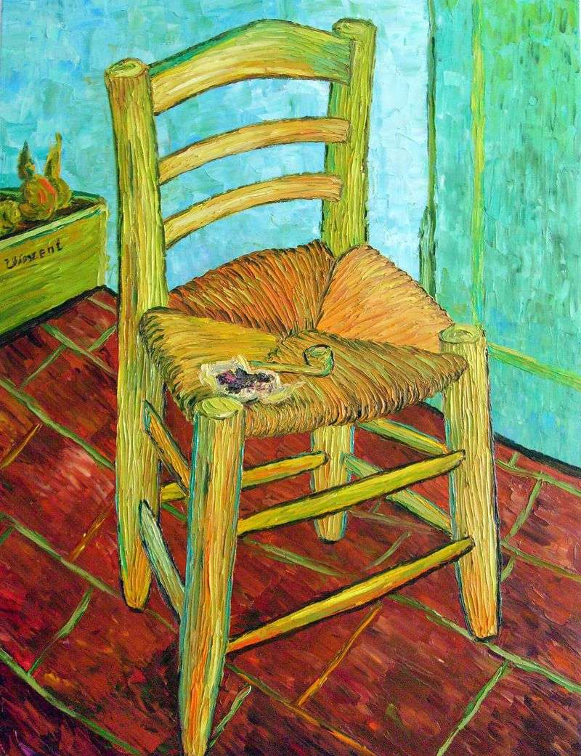
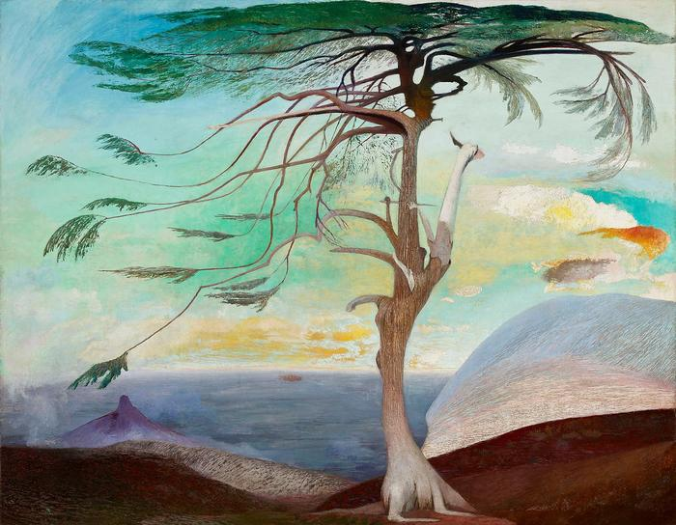

Slide 4
https://bit.ly/3c1u35X
„A művészetemben használt különböző stílusokat nem szabad fejlődésnek tekinteni, vagy lépéseknek egy ismeretlen festészeteszmény felé… A különböző témák elkerülhetetlenül eltérő módszereket igényelnek. kifejezésének. Ez nem jelent sem evolúciót, sem haladást; az a kérdés, hogy követjük a kifejezni kívánt gondolatot, és azt, ahogyan ki akarjuk fejezni.”

Slide 5
Prosperhez / Egy dunántúli mandulafáról
https://bit.ly/31Ii0sd
(zene)
https://bit.ly/309Ut2u
(szöveg)

Slide 6
Ad Prosperum
Quod rudis, ingenio talem me, terra creavit,
Miraris Tusci, Prosper alumne, poli.
Possunt et stulti sub utrolibet aëre nasci,
Possunt et quorum fervida corda micant.
Democriti pectus pecorosa Abdera tulerunt,
Crassa dedit tenuem Mantua Vergilium.
Tu tamen exemplis, dubitas si credere priscis,
Nos ambo, quales simus, et unde, vide.
Prosperhez
Tátod a szád, Prosper, Toszkána szülötte, hogy engem
Barbár föld szült, és ostoba mégse vagyok.
Bár buta is származhat e földön akármi vidékről,
És olyan is, kiben ég, s lángol a nagyszerü szív.
Démokritoszt Abdéra ökörlegelői nevelték,
S Mantua zsírján nőtt halkszavu Vergilius.
Vagy ha az egykori példák nem győznek meg eléggé:
Nézd, hol szült meg anyánk, - nézd, ki vagy, és ki vagyok.
(Tellér Gyula)

Slide 7
Egy dunántúli mandulafáról
Herkules ilyet a Hesperidák kertjébe’ se látott,
Hősi Ulyxes sem Alcinous szigetén.
Még boldog szigetek bő rétjein is csoda lenne,
Nemhogy a pannon-föld északi hűs rögein.
S íme, virágzik a mandulafácska merészen a télben,
Ám csodaszép rügyeit zuzmara fogja be majd!
Mandulafám, kicsi Phyllis, nincs még fecske e tájon,
Vagy hát oly nehezen vártad az ifju Tavaszt?
(Weöres Sándor)

Slide 8
„szép”
Herkules/Héraklész: Zeusz és Alkméné fia; mesebeli hőstetteket vitt végbe (például almát kellett hoznia a Heszperidák kertjéből Héra aranyalmát termő fájáról), halála után istenné vált
Heszperidák/Heszperiszek: négy nimfa, Atlasz lányai, az istenek kertjét őrzik a Föld „nyugati szélén”
Ulyxes/Odüsszeusz
Alcinous/Alkinoosz: phaiák király
Phyllis (görögösen: füllisz): trák királylány, eljegyezte Démophoon athéni király, de mielőtt egybekelhettek volna, vőlegényének útra kellett kelnie. Mivel sokáig nem tért vissza, Phyllis búskomorságba esett, s egy erdőben felakasztotta magát/elsorvadt bánatában/mérget vett be. Az istenek fává változtatták.

Slide 9
Tér- és idődiszkrepancia (lényeges különbség, eltérés)
Íme a merész keresztül a fagyos (hónapokon) mandulákat virágzik,
Szomorúbb is, hogy a zord idő (tél) elűzi a kikelet csíráit.
Latin eredeti: https://bit.ly/3qloZlf
A pusztulást nem vonatkoztatja a fára (tehát magára).
A zord környezet ellenére is virágokat tud hozni a fa: tehát a költő is képes alkotni.
Fa = költő: igen, igen. Tud alkotni = nem, igen.

Slide 10
De amygdalo in Pannonia nata
Quod nec in Hesperidum vidit Tirynthius hortis,
Nec Phaeaca, Ithacae dux, apud Alcinoum,
Quod fortunatis esset mirabile in arvis,
Nedum in Pannoniae frigidiore solo;
Audax per gelidos en! floret amygdala menses,
Tristior et veris germina fundit hyems.
Progne, Phylli tibi, fuit expectanda; vel omnes
Odisti iam post Demophoonta moras?

Slide 11
Pannónia dicsérete
Eddig Itália földjén termettek csak a könyvek,
S most Pannónia is ontja a szép dalokat.
Sokra becsülnek már, a hazám is büszke lehet rám,
Szellemem egyre dicsőbb, s általa híres e föld!
(Berczeli Anzelm Károly)

Slide 12
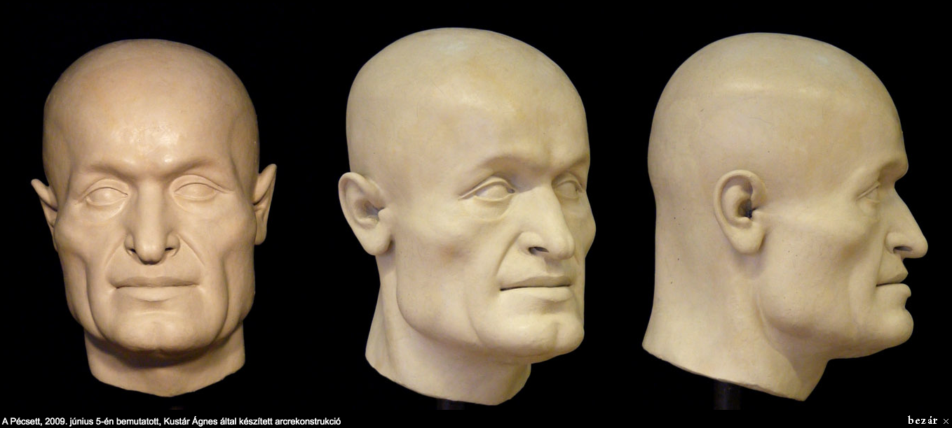
Janus Pannonius ábrázolásai
http://www.januspannonius.hu/html/jp_abrazolasok.htm

Slide 13
„Zárókő”
„A hinduk azt mondják, hogy a nyomorék koldus, ha élettörvényét teljesíti, több mint bármely bölcs, hatalmas és gazdag király, aki azt nem teljesíti. A személy, megdicsőült individualitásában a sok közül egy. Kiszámíthatatlan útjaiban és az örök időben és a pillanatban, saját helyén, itt, a térben és a világban, most, a népben és a vallásban és a nyelvben, és a hűség a földhöz és végzetéhez.
Íme a cédrus mandulafa. Fa áll itt, a sok közül egy. Nincs belőle kettő. Elszigetelt egyetlenségében abszolutizálta magát. Senkihez és semmihez nem hasonlít. Saját ideje van, saját helye, itt áll, beágyazva a világba, népébe és vallásába, hűségben földjéhez és végzetéhez, szakrális egyszeriségében.”
(Hamvas Béla Csontváry nagy cédrusa. In: Patmosz I.)

